Slide 1


Slide 2

“Recreación, Cultura y Valores para la Sociedad”

Slide 3

¿Qué es Caravana Ciudadana?
Es una estrategia de Educación Fiscal, mediante la cual se reúne el talento de diversos artistas, actores y músicos, con la finalidad de divulgar la cultura, fomentar valores cívicos y promover la construcción de ciudadanía.

Slide 4

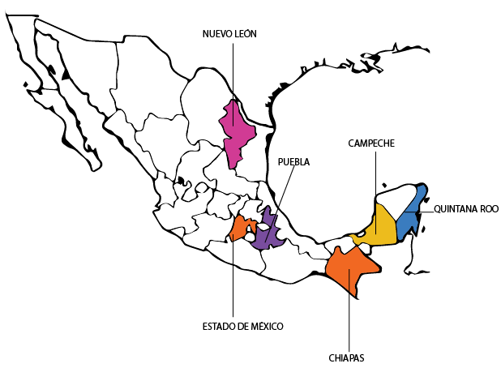
Experiencia en México
Esta estrategia se implementó por primera vez en México durante 2013, en el marco del Programa “PARticipa con Civismo”, logrando desarrollarse con gran éxito en 6 entidades federativas:
Nuevo León
Puebla
Quintana Roo
Chiapas
Campeche
Estado de México

Slide 5
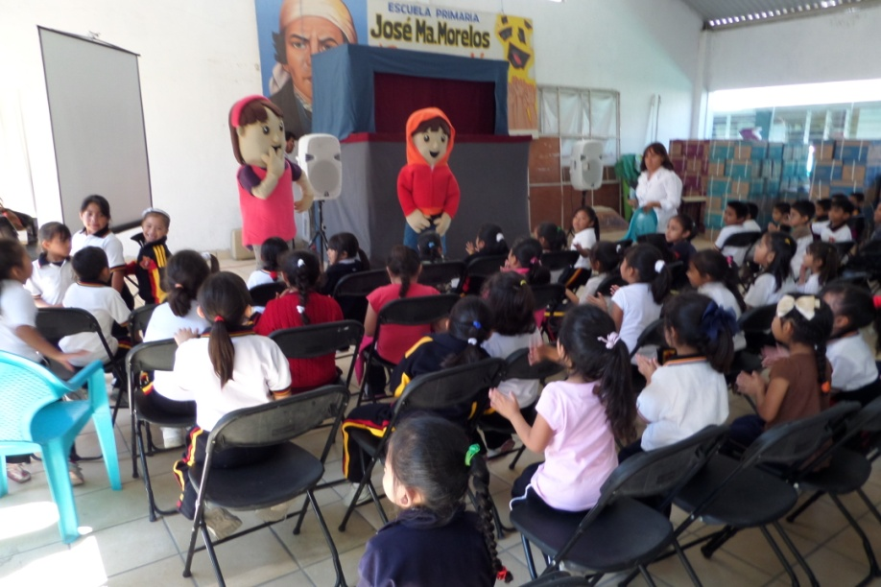
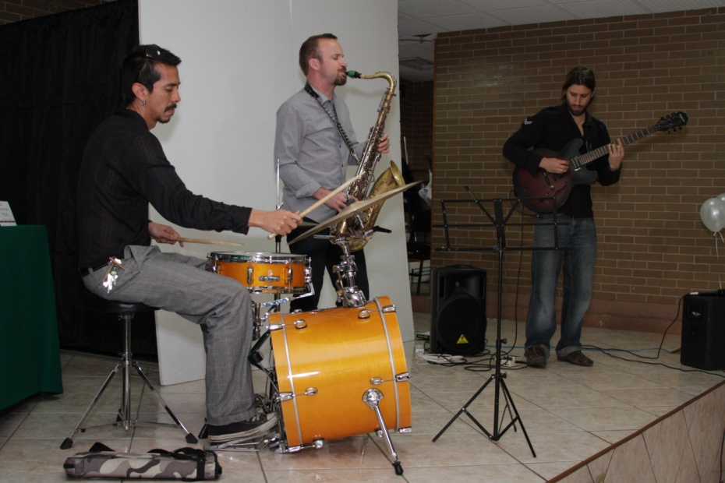
Experiencia en México
Los eventos se desarrollaron principalmente en escuelas de todos los niveles educativos, foros al aire libre, espacios públicos, instituciones de asistencia social, teatros, centros comerciales, dependencias gubernamentales, en los que se presentaron de forma individual o combinada, los diferentes componentes de la Caravana Ciudadana.

Slide 6

Vinculación con el Voluntariado
La Caravana Ciudadana, estuvo estrechamente vinculada con las acciones del Voluntariado “Más Acción Social”, iniciativa que surge para crear un vínculo con la ciudadanía y dar respuesta a las necesidades e intereses colectivos, a través de acciones que promueven los valores cívicos y la participación ciudadana.

Slide 7
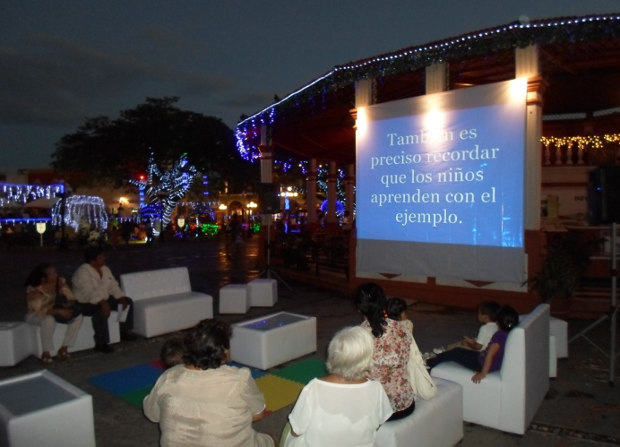
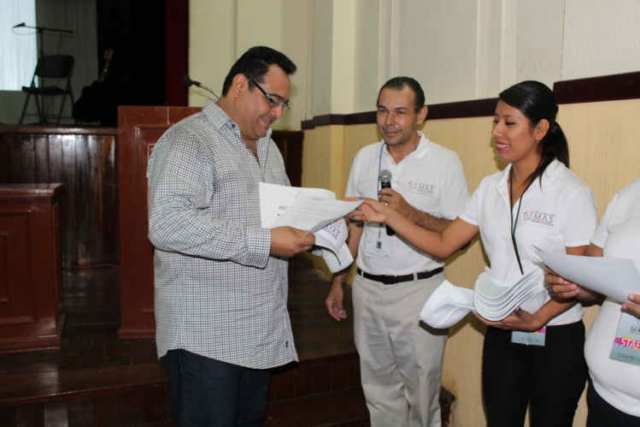
Vinculación con el Voluntariado
Su finalidad es sentar las bases para concientizar a la ciudadanía sobre la importancia de participar activamente en su comunidad y conocer el uso y destino de los impuestos y el ejercicio del gasto público, creando un mecanismo que permita solicitar a las autoridades, transparencia y rendición de cuentas.
Durante todos los eventos de inauguración del Voluntariado en las 6 entidades, se presentaron los componentes de la Caravana Ciudadana.

Slide 8




Componentes
TÍTERES
MÚSICA
TEATRO
EXPOSICIONES

Slide 9
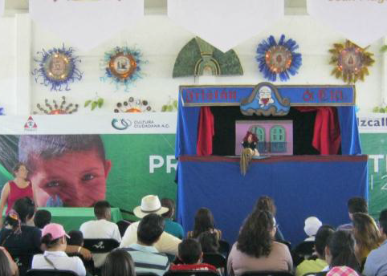
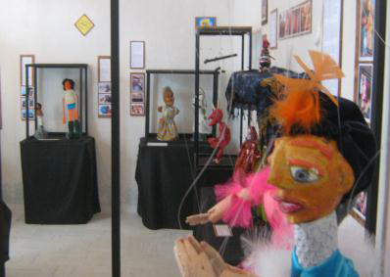
Títeres
Guión dirigido a público infantil, en el que se transmite un mensaje sobre la importancia de contribuir, la construcción de ciudadanía y se difundes acciones para el bienestar común.
Obra de títeres
Tiene como finalidad promover la cultura del títere, para dar a conocer la evolución y la historia de los títeres, así como las diversas modalidades de títeres que existen.
Museo de historia de títeres

Slide 10
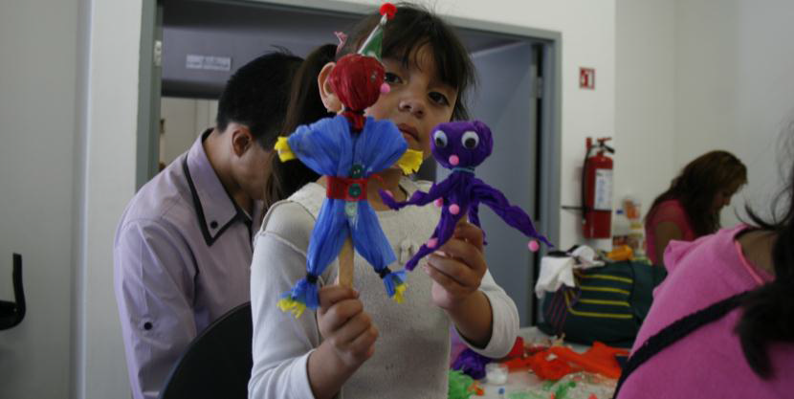
Títeres
Al concluir la función de títeres, los niños tienen la posibilidad de construir su propio personaje con material didáctico apto para su edad.
Taller de elaboración de títeres

Slide 11
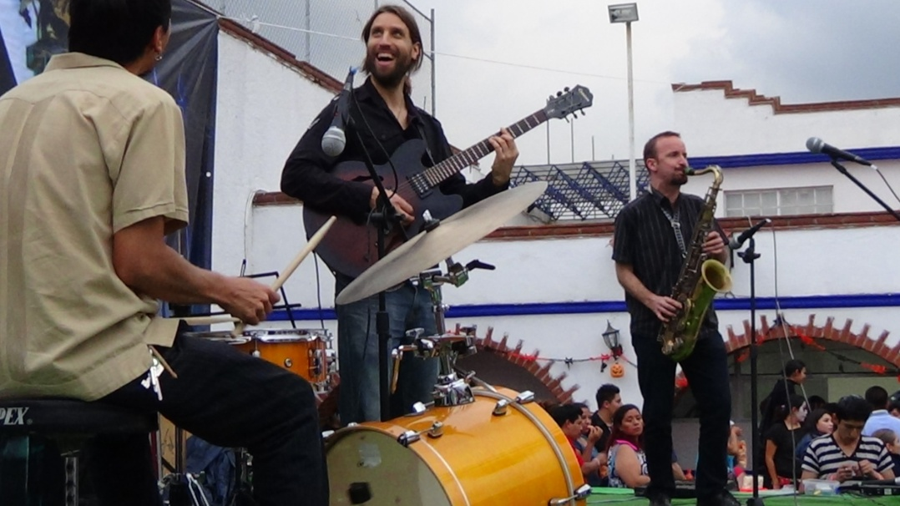
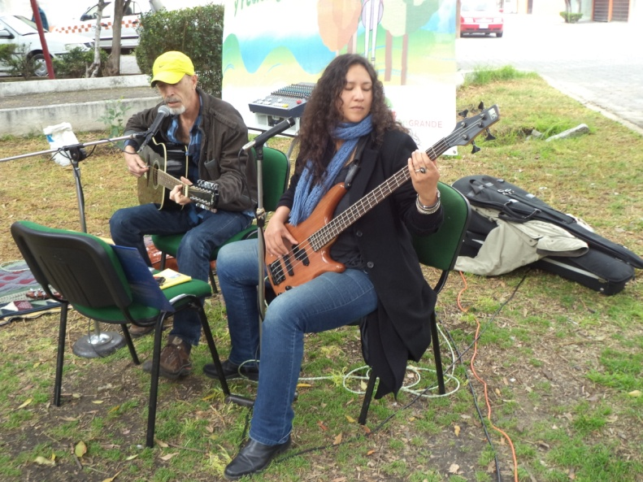
Música
Mediante diversos géneros musicales como el jazz, rock pop, la trova y solistas de ópera, combinados con lecturas en voz alta se transmitieron mensajes sobre los valores ciudadanos y la importancia de contribuir.
Se contó con la participación de diversos grupos musicales regionales y algunos otros que realizaron giras por el D.F., el Estado de México y Puebla.

Slide 12
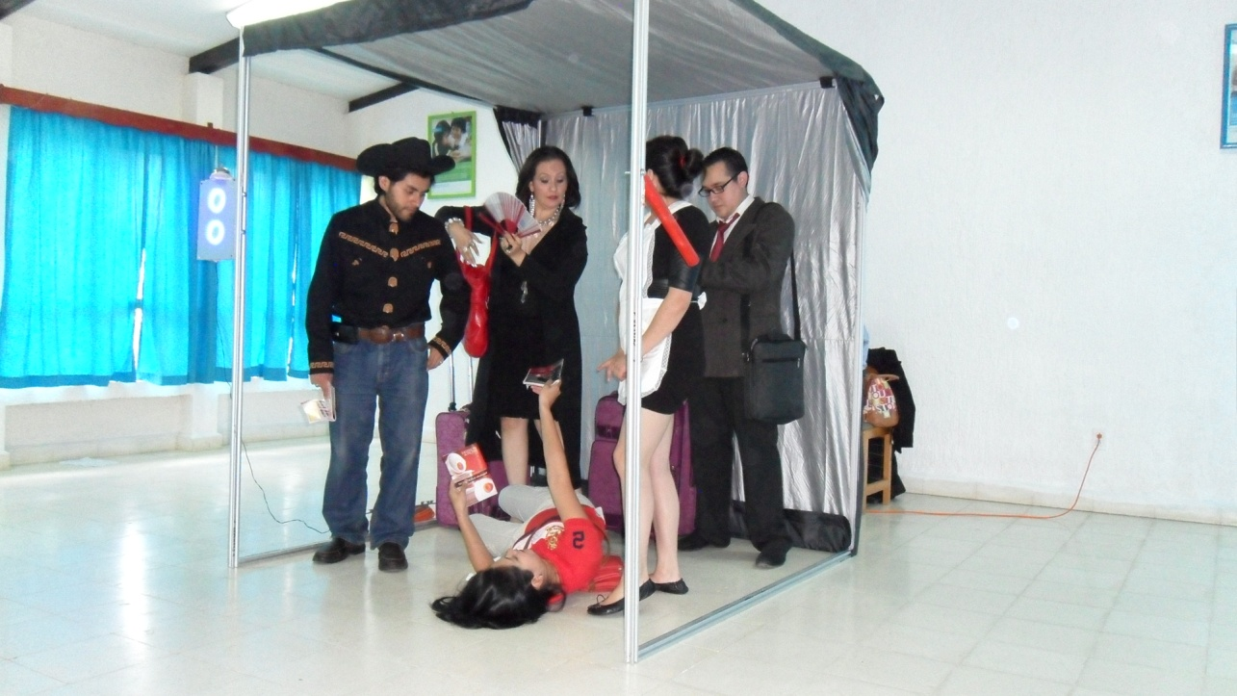
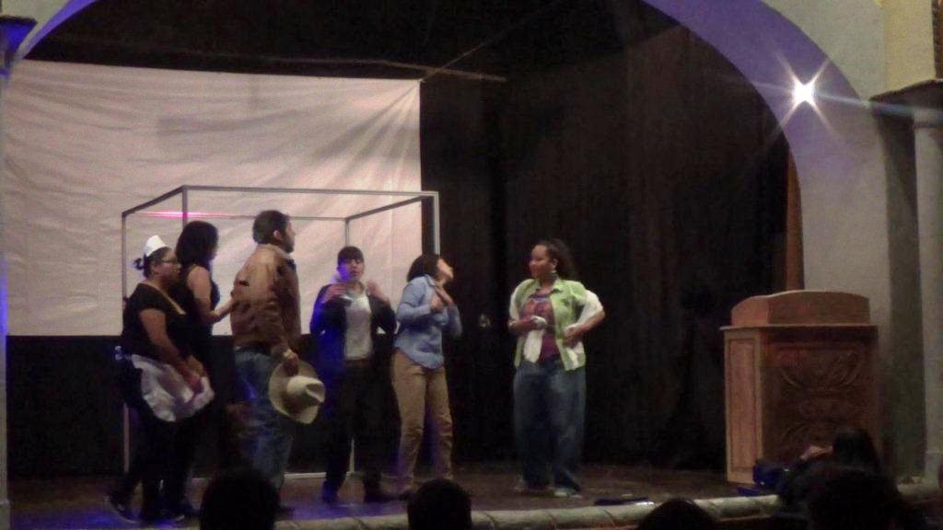
Área de texto
Teatro
Representación escénica que desarrolla un guión escrito por egresados del Claustro de Sor Juana, representada por servidores públicos del SAT o estructuras estatales de Educación Fiscal, donde se busca representar a través de diversos personajes la función social de los impuestos.

Slide 13
Teatro
Sinopsis: Un grupo de ciudadanos de diferentes clases sociales y actividades económicas, se quedan atrapados en un elevador y entre todos se dan cuenta de la importancia de contribuir con el gasto público por el bien común, además de reflexionar sobre la necesidad de demandar de las autoridades transparencia y la rendición de cuentas.
Se formaron 3 compañías:
Servidores públicos del SAT que realizó gira en 5 entidades: D.F., Nuevo León, Campeche, Chiapas y Quintana Roo.
Puebla y Estado de México que dieron cobertura en sus respectivas entidades, con personal de la estructura de educación fiscal.

Slide 14
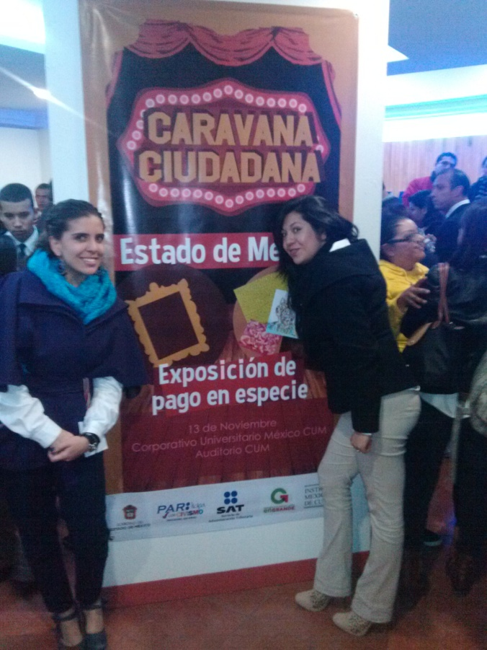
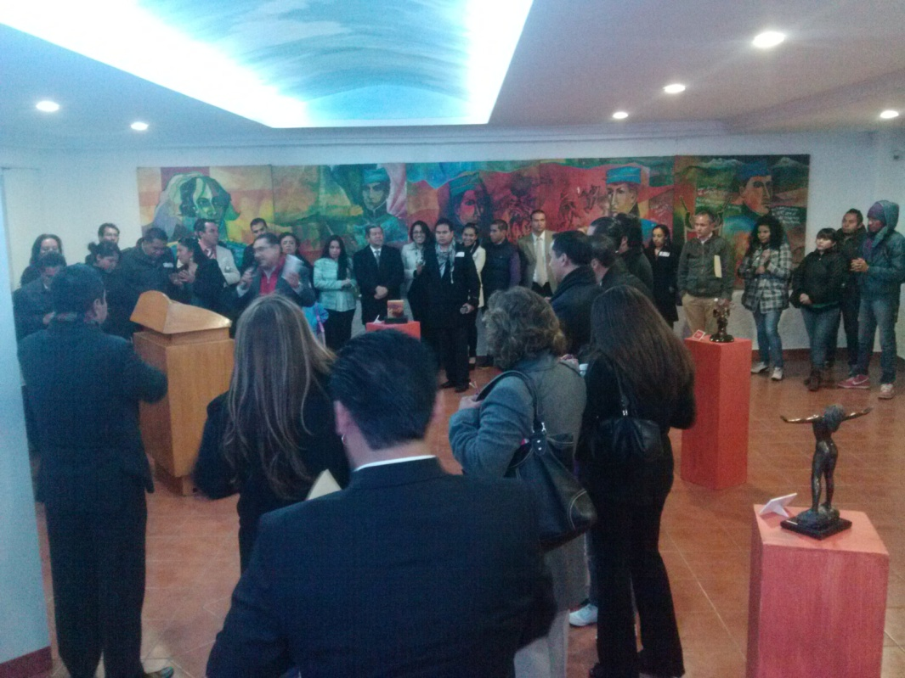
Pago en Especie del SAT
En este tipo de evento, se da a conocer el acervo que resguarda el SAT de Pago en Especie, para difundir el talento de los artistas mexicanos, que pagaron sus impuestos utilizando esta modalidad.

Slide 15
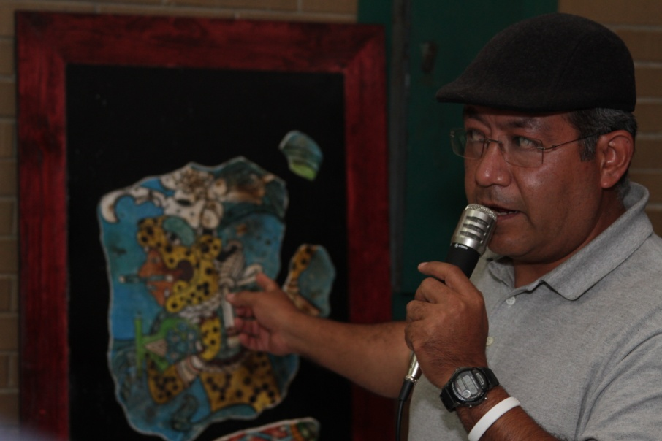
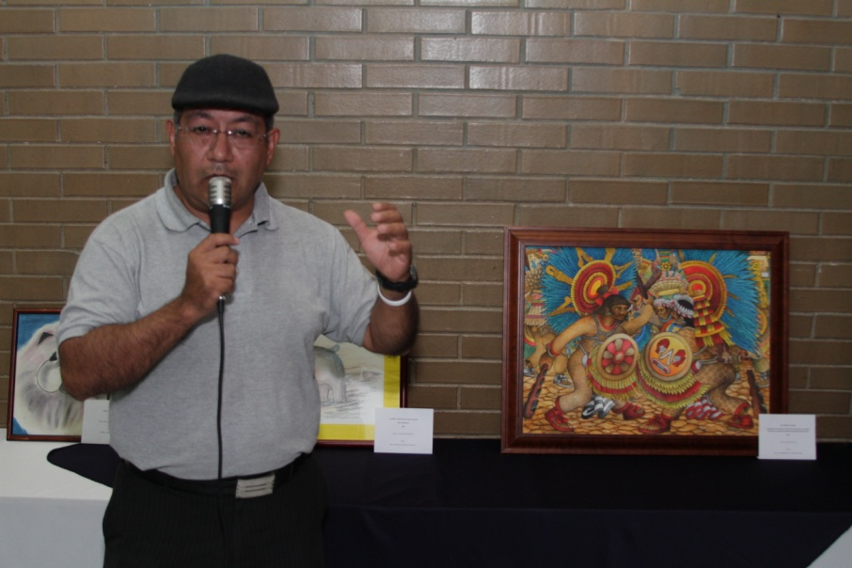
Pago en Especie del SAT
En entidades como Chiapas, Puebla y Campeche, se contó con la exposición de obras pictóricas de artistas regionales.

Slide 16
Resultados 2013
ENTIDAD | INICIO DEL PROGRAMA | FIN DEL PROGRAMA | CARAVANAS REALIZADAS | ASISTENTES
Nuevo León | 16 de mayo | 15 de diciembre | 2 | 580
Puebla | 16 de agosto | 15 de diciembre | 21 | 1,734
Quintana Roo | 16 de septiembre | 15 de diciembre | 4 | 240
Campeche | 01 de octubre | 15 de diciembre | 4 | 358
Chiapas | 01 de octubre | 15 de diciembre | 6 | 600
Estado de México | 01 de octubre | 15 de diciembre | 21 | 4,305
DF | 13 de septiembre * | N/A | 2 | 100
TOTAL |  |  | 60 | 7,917
* Evento inaugural único

Slide 17
Conclusión
La Caravana Ciudadana, representa un esfuerzo de la autoridad tributaria, para abrir canales de comunicación con la ciudadanía, con el que se suma a un proyecto que mediante la transmisión del arte y la cultura, para favorecer la acción colectiva para entender mejor la función social de los impuestos y sensibilizar a los miembros de la sociedad para que participen en los asuntos públicos, además de promover la cultura contributiva por el bienestar común.

Slide 18
Muchas gracias por su atención
Lic. Carlos Martín Malpica Jiménez
Administrador de Servicios Tributarios al Contribuyente
Servicio de Administración Tributaria
México
carlos.malpica@sat.gob.mx

